Slide 1
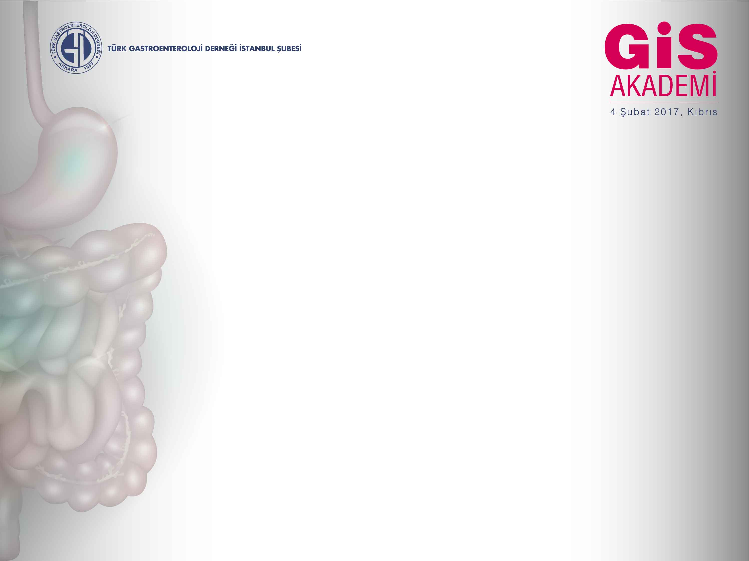
İBS’DE
GÜNCEL TEDAVİ ROMA IV
Prof. Dr. Filiz AKYÜZ
İstanbul Tıp Fakültesi
Gastroenteroloji BD

Slide 2

İBS Sıklığı
%11.2(aralık %1-45)
Lovell & Ford, Clin Gastroenterol Hepatol 2012;10:712-21

Slide 3
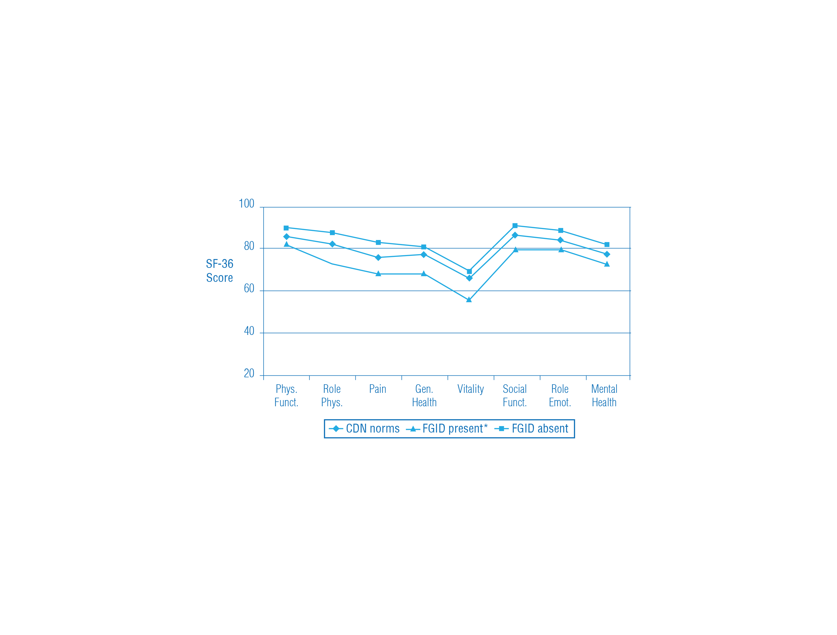
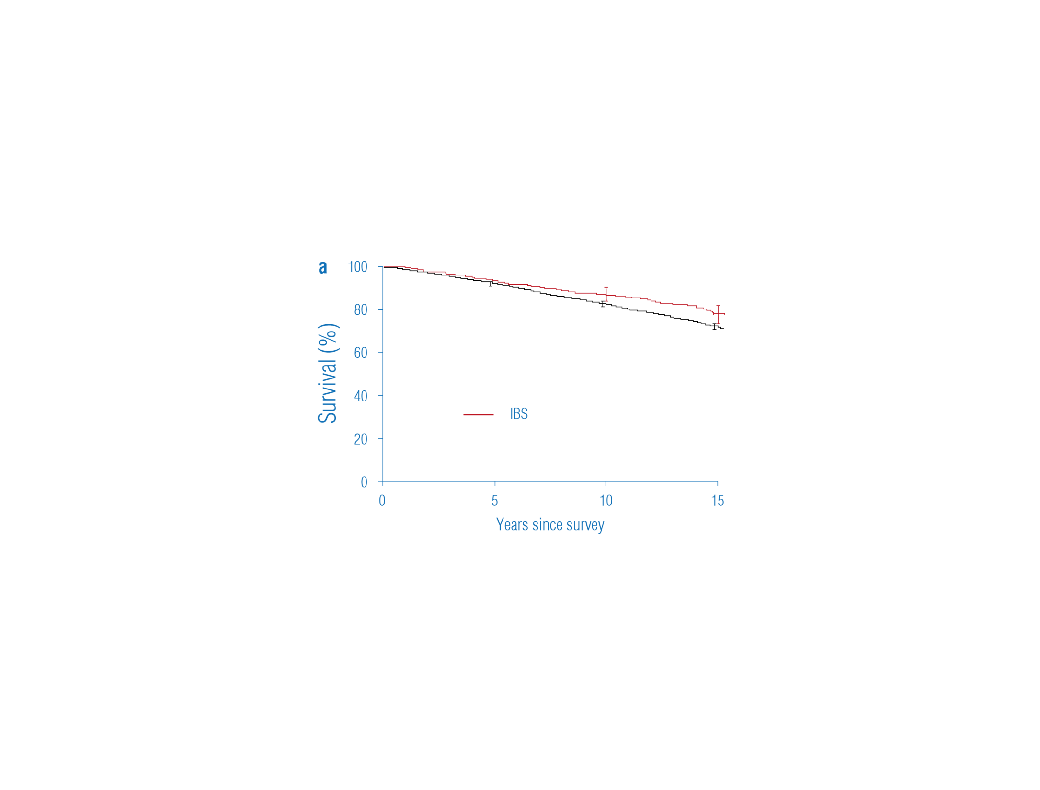
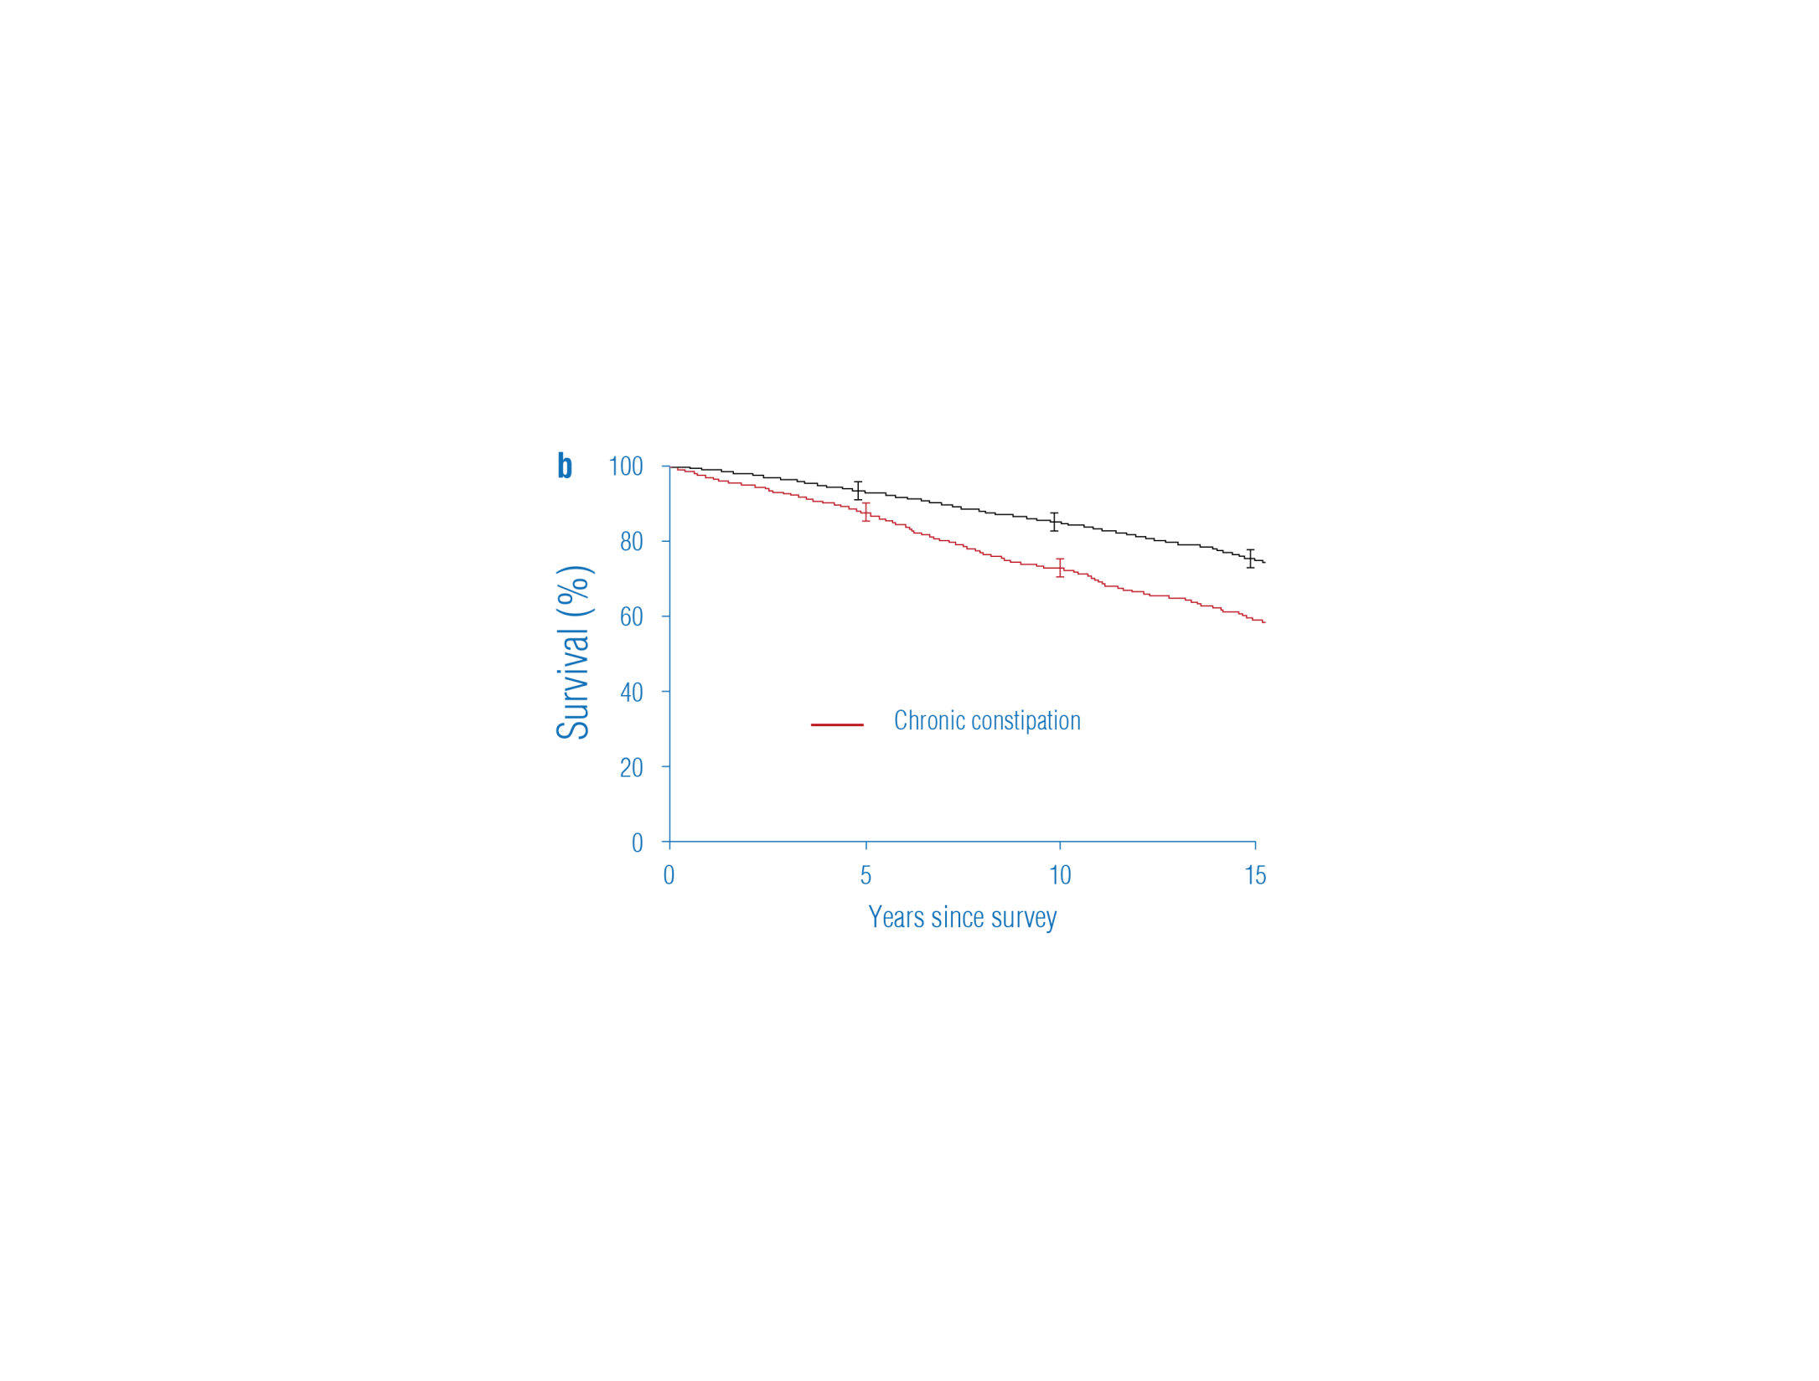
İBS hayat kalitesini ciddi
derecede düşürür,
sağkalımı etkilemez.

Slide 4
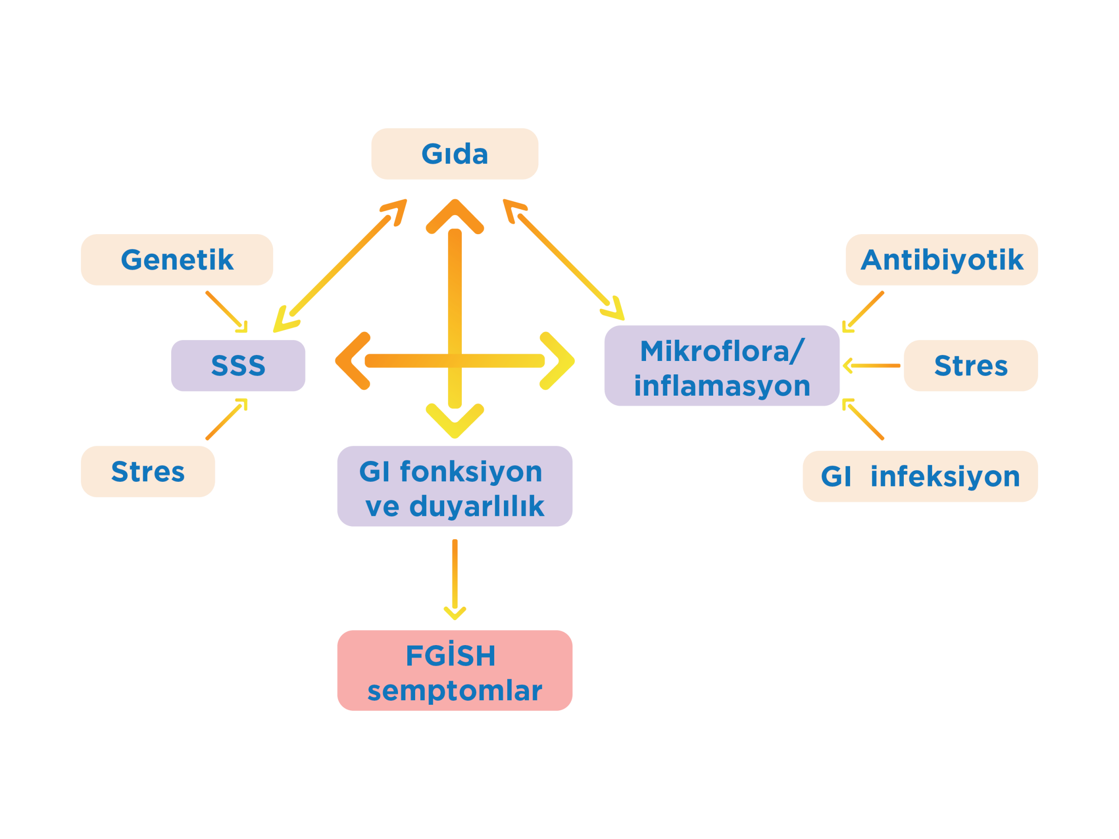
Netice
Medikal tedavi
Doktor ziyareti
Günlük fonksiyon
Yaşam kalitesi
Chey WD. AJG 2013

Slide 5
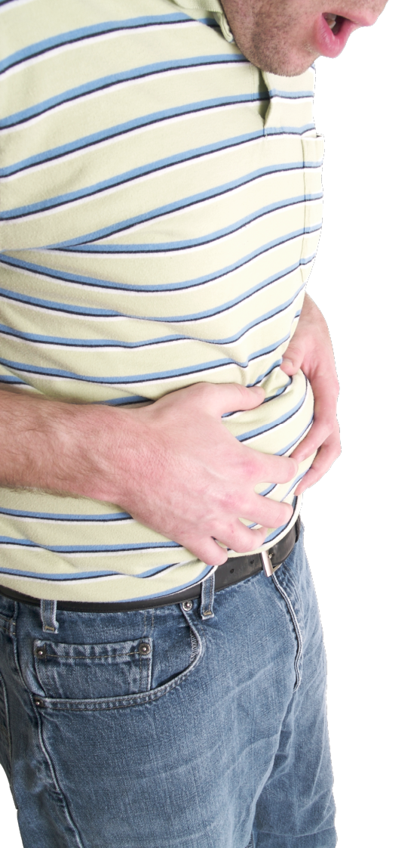
Vaka sunumu
40 yaşında,
Erkek,
İstanbul’da oturuyor.
Şikayeti
Karın şişkinliği
Karın ağrısı
İshal

Slide 6

Hikayesi:
2 yıl önce bol miktarda, kansız, mukussuz günde 5-6 kez olan ishalleri başlamış.
Doktora başvurmuş. Tetkikleri normal çıkan hastada tanı konusunda netleşilememiş. Takip ve semptomatik tedavi önerilmiş.
Şikayetleri geçmeyen hasta başka bir doktora başvurmuş ve inflamatuar barsak hastalığı düşünülerek 5-ASA 500 mg 3x3 tb, ornidazol 250 mg 2x2 tb verilerek tarafımıza yönlendirilmiş.

Slide 7

Dikkatli Anamnez ve Sorgulama
Genç erkek
GD bozulmamış
Süre 2 yıl
Şimdiye kadar yapılan tetkikler normal ancak IBH denilmiş
Organik mi? Fonksiyonel mi?

Slide 8
Hikayesi:
Günde 5-6 kez, kansız, mukussuz karın ağrısının eşlik ettiği gevşek veya yumuşak dışkılaması oluyormuş.
Yemek sonrası da genellikle acil tuvalete gitme isteği oluyormuş.
Tuvalet sonrası karın ağrısı düzeliyor.
Gece ishal için kalkmıyor. Ancak bazen sabaha karşı ishal için kalkıyormuş.

Slide 9
Fizik Muayene Normal
Sed 4 mm/saat
CRP 0.5 mg/dL
WBC 6600 /mm3
Hb 16.1 g/dL
Plt 442000 /mm3
Fe: 93 ug/dl
TDBK 317 ug/dl
Ferritin 127 ng/ml
Ca 9.5 mg/dl
Alb 4.6 g/dl
TSH 2
Dışkı analizi
Nötral yağ (-)
Y.a (-)
Eritrosit (-)
Lökosit (-)
Parazit (-)
Antiendomisyum IgA(-)

Slide 10
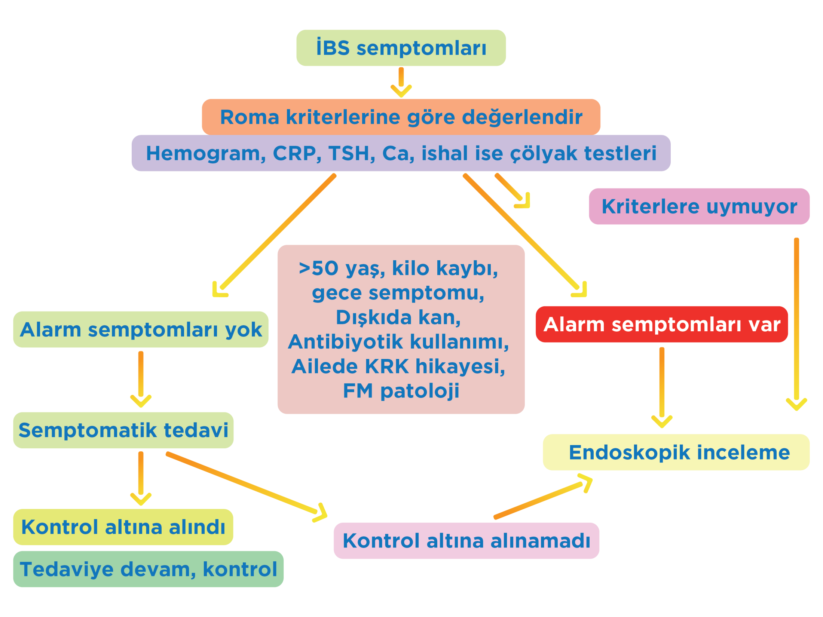

Slide 11
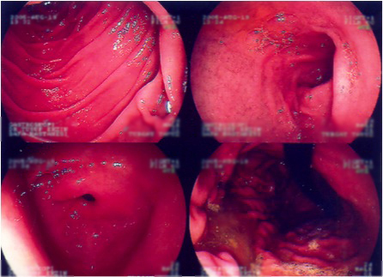
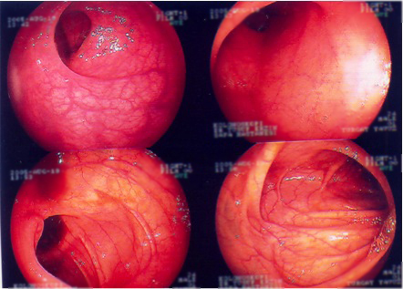
Gastroskopi
Kolonoskopi
HİATAL HERNİ, ERİTEMATÖZ GASTRİT,
DUODENİT PATOLOJİ NORMAL
NORMAL TERMİNAL İLEUM VE
KOLON PATOLOJİ NORMAL

Slide 12
Fonksiyonel Barsak Hastalığı-ROMA IV
IBS (kabız, ishal, mikst, sınıflanamayan)
Şişkinlik
Kabızlık
İshal
Sınıflandırılamayan
Opioid ilişkili kabızlık

Slide 13
IBS de Roma IV kriterleri-2016
Şikayetlerin tanıdan en az 6 ay önce başlamış olması gerekir ve son 3 ayda kriterleri doldurmalıdır.
Son 3 ayda, haftada en az 1 gün tekrarlayan karın ağrısı (aşağıdaki kriterlerden 2 veya daha fazlası eşlik etmeli)
Defekasyon ile ilişkili
Dışkılama sıklığında değişme
Dışkı şeklinde değişme
IBS’nin ishal formu için ise defekasyon ile rahatlayan karın ağrısı veya huzursuzluk, dışkılamanın %25’inden fazlasında sulu veya yumuşak dışkılama olmasıdır.
Lacy BE, et al. Gastroenterology 2016;150:1393–1407

Slide 14
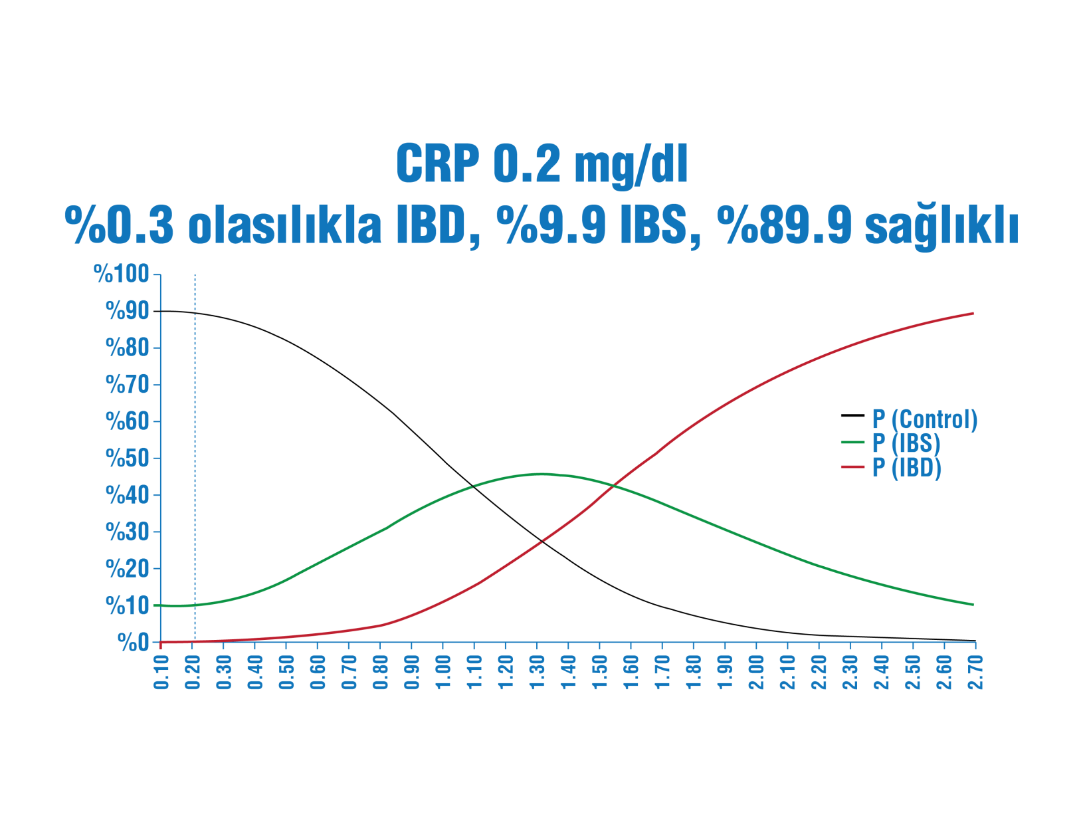
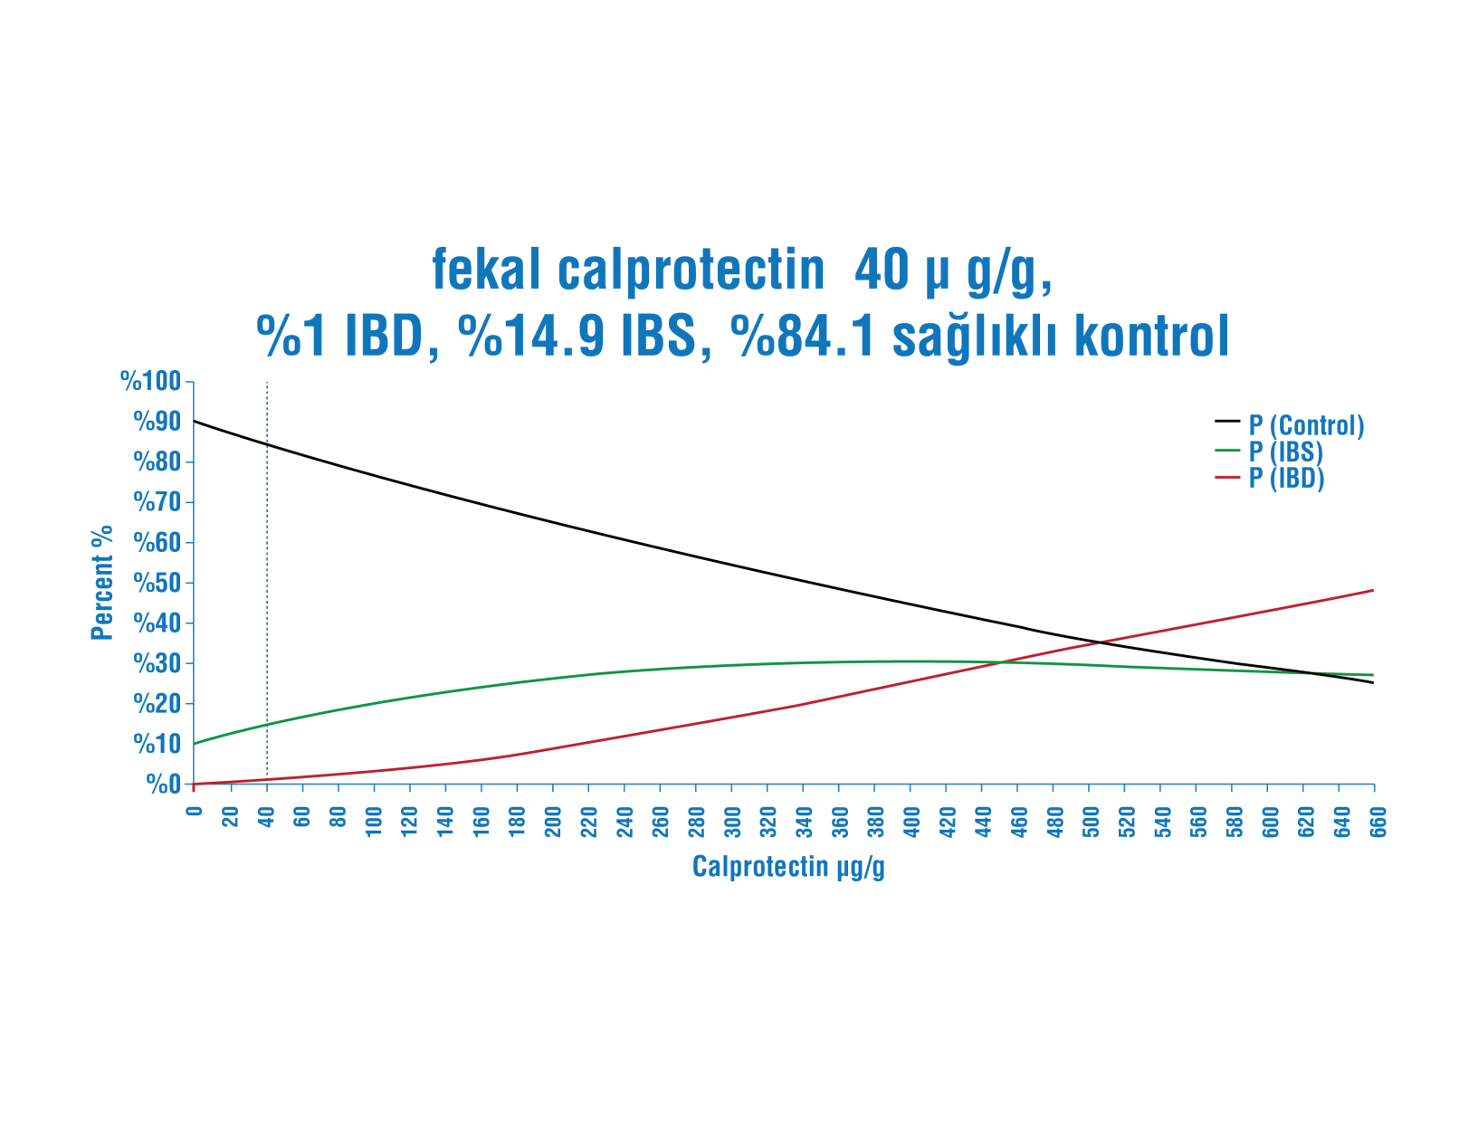
Hiç bir biyokimyasal değer
İBS-IBH ayırımını yapamaz.
CRP, fekal kalprotektin
yardımcı olabilir.
ESH ve laktoferrin yardımcı değildir.
Menees SB, et sl.Am J Gastroenterol 2015; 110:444–454;

Slide 15
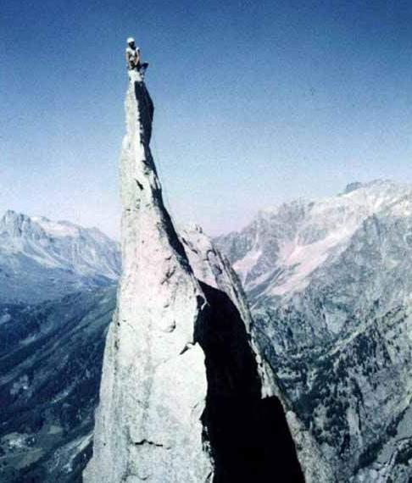
Tedavide Başarının ilk Adımı
Hastayı iyi dinlemek
Empati yapmak
Açıklama
Destek

Slide 16
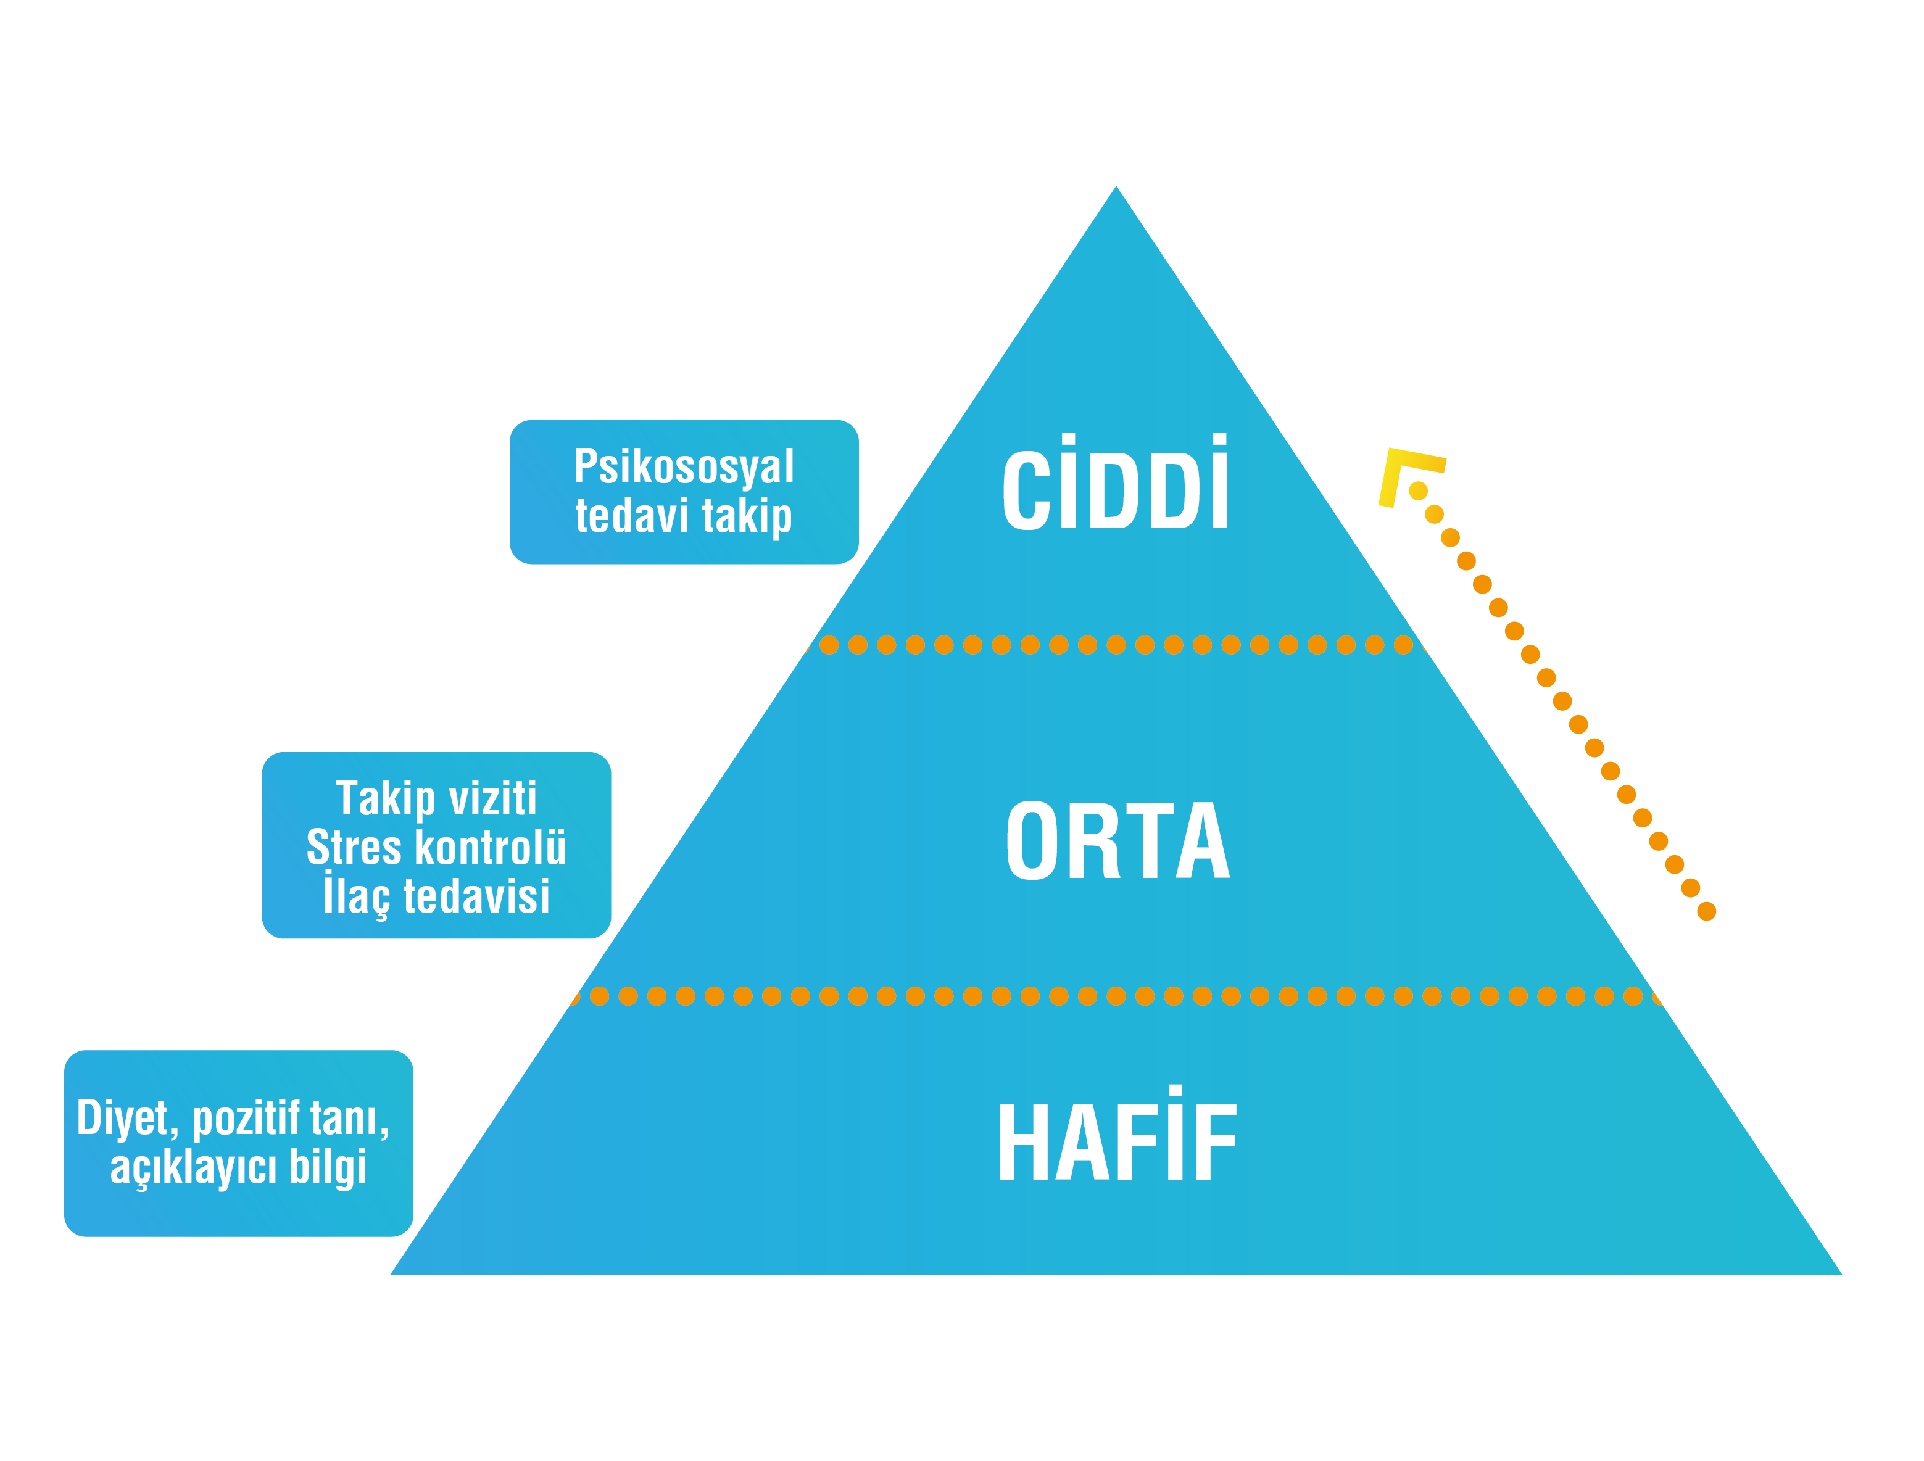

Slide 17
İBS-K’de Lifli Besinler
İBS’de çok etkili olduğu gösterilmemiştir
Hafif orta şiddetli hastalıkta kullanılabilir
Kabızlıkta daha etkindir
Düşük doz başlayıp (1 kaşık/gün) artırılabilir
Eswaran S, et al. Am J Gastroenterol 2013; 108:718–727;

Slide 18
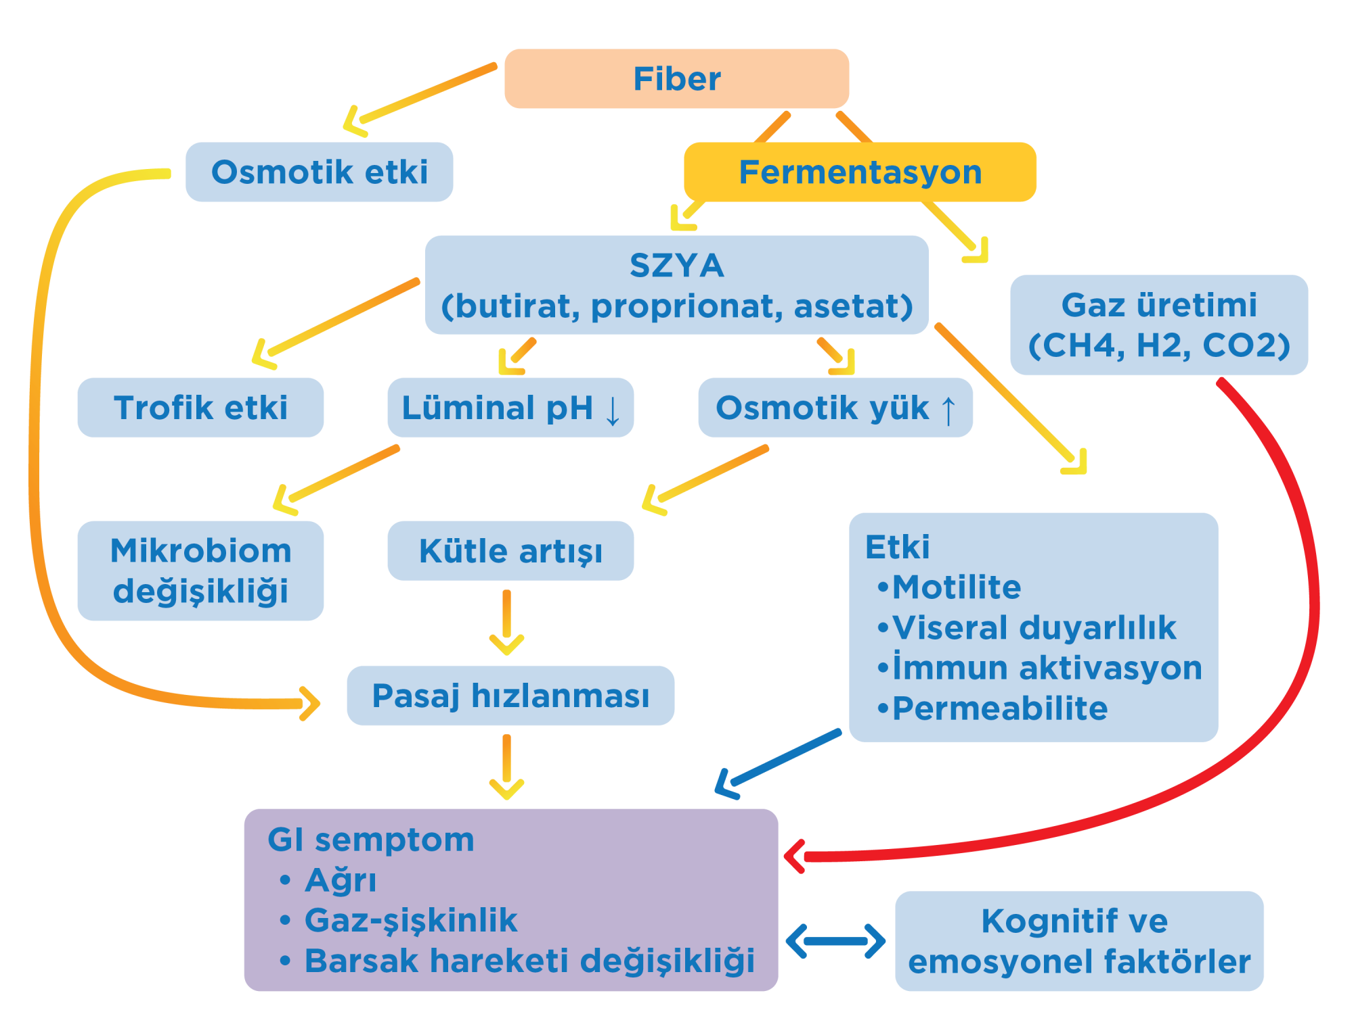
Eswaran S, et al. Am J Gastroenterol 2013; 108:718–727

Slide 19
Laksatifler
Polietilen glikol ve magnezyum içeren laksatifler güvenli
Dışkı sayısını artırır
Ancak karın ağrısını düzeltmez
ACG İBS Task Force . Am J Gastro 2009; 104 (S1):S1-35

Slide 20
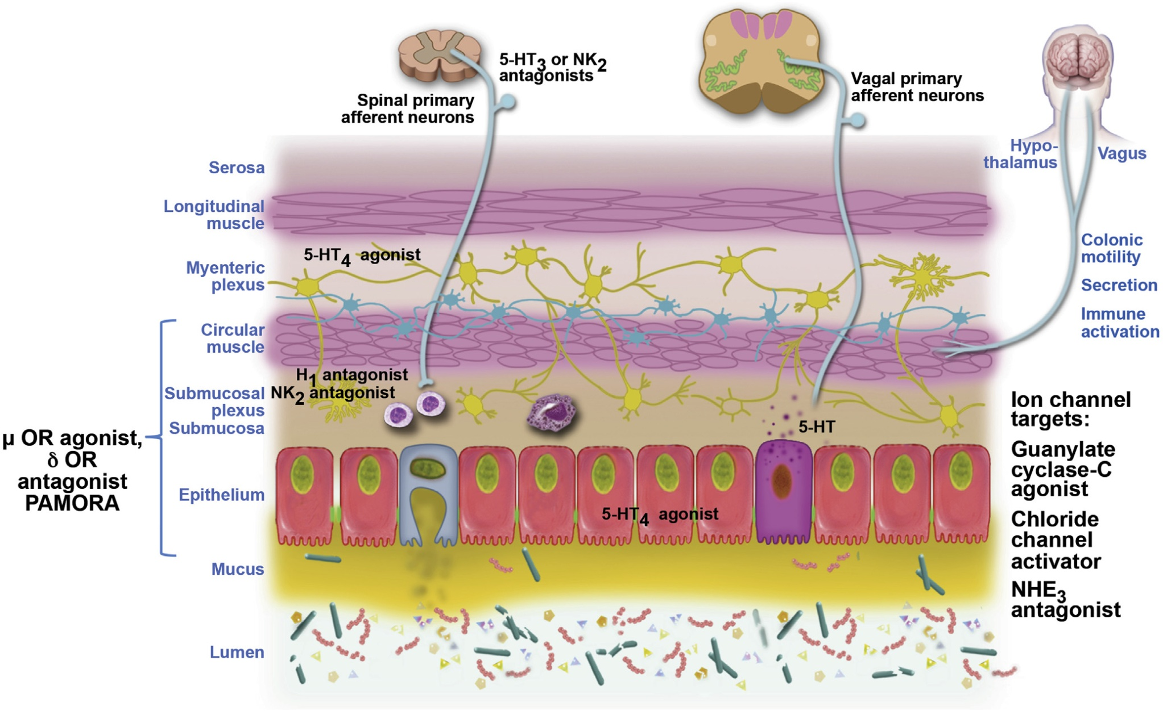
Yeni tedaviler
5-HT4 RESEPTÖR AGONİSTLERİ
İNTESTİNAL SEKRETAGOGLAR
SAFRA ASİD MODULATÖRLERİ
Notes:
Site of action of different classes of medications on the braingut axis to alter colonic motility, secretion, immune
activation, and sensation. For example, the sites of action of different drug classes are shown in the myenteric plexus,submucosal plexus and ion channels or receptors in enterocytes. H, histamine; 5-HT, serotonin; NHE, sodium-hydrogen exchanger; NK, neurokinin; OR, opioid receptor; PAMORA ¼ peripherally active mu-opioid receptor antagonist.

Slide 21
Kabızlıkta Yeni İlaçlar
 | Mekanizma | Yan etki | KVS etki
Sekretagog | Cl kanallarından sıvı ve Cl sekresyonunu artırır
Lubiprostone Linaclotide | Transit zamanı artırır IBS-K etkin | İshal, kusma ishal | yok
Serotonin 5-HT4 agonisti | Kronik kabızlıkta etkin
Prucalopride | 5HT4 yüksek afinitede bağlanır | İshal baş ağrısı | yok
Bharucha A, et al. GASTROENTEROLOGY 2013;144:218–238
Notes:
68

Slide 22
İBS - İshal
Eluxadoline (m-opioid receptor agonist ve d-opioid receptor antagonist-VIBERZI mayıs 2015 de FDA onaylı)
Emilmeyen antibiyotik (Rifaksimin)
Safra asid sekestranları (kolestiramin, kolestipol, colesevelam)

Slide 23
Probiyotikler
18 çalışma ,1650 hasta
NNT = 4
Birinin diğerinden üstünlüğü gösterilememiş
Bifidobakter daha etkili bulunmuş

Slide 24
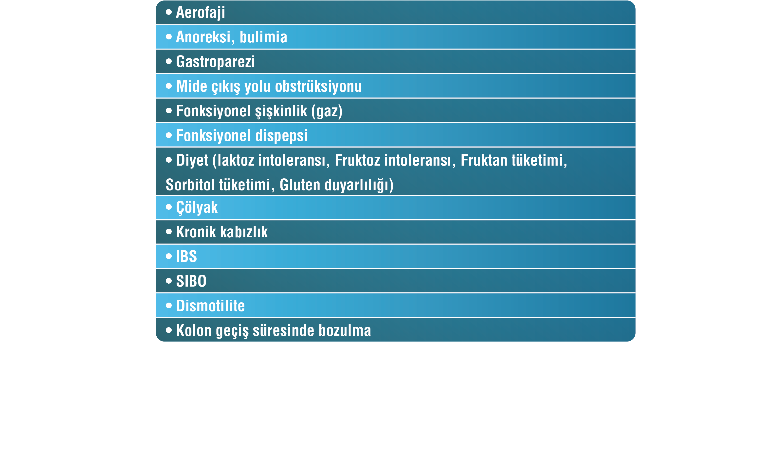
Gaz Nedenleri
Notes:
70

Slide 25
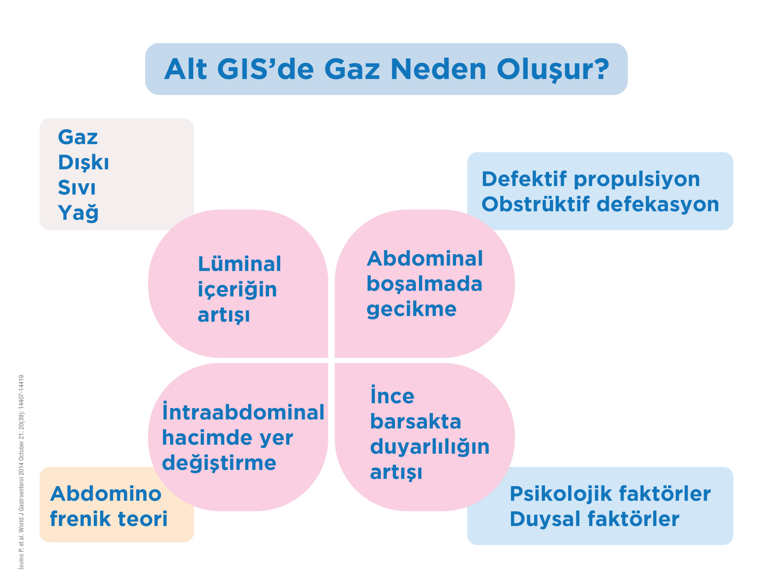
İovino P, et al. World J Gastroenterol 2014 October 21; 20(39): 14407-14419

Slide 26
Gaz için pratikte elimizdekiler
Simetikon
Aktif kömür
Bizmut-subsalisilat (Bizmopen 262 mg tb) (kokuyu azaltır)
Pankreas enzim replasmanı?
Bitkisel tedaviler (rezene, papatya gibi)
Diyet
Rifaksimin
Probiyotik

Slide 27
Antispazmodikler
22 çalışma, 12 antispasmodik, 1778 hasta
NNT: 5
Semptom iyileşmesi %61 vs % 44 plasebo
OTİLONYUM BROMÜR,
MEBEVERİN, ALVERİN, NANE YAĞI, TRİMEBUTİN

Slide 28
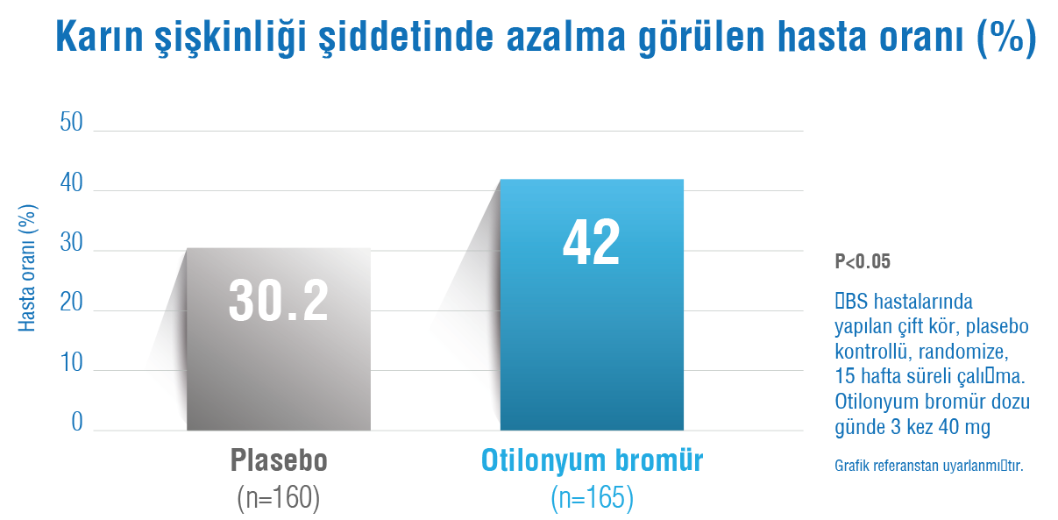
Otilonyum Bromür
Battaglia G, et al. Aliment Pharmacol Ther 1998.

Slide 29
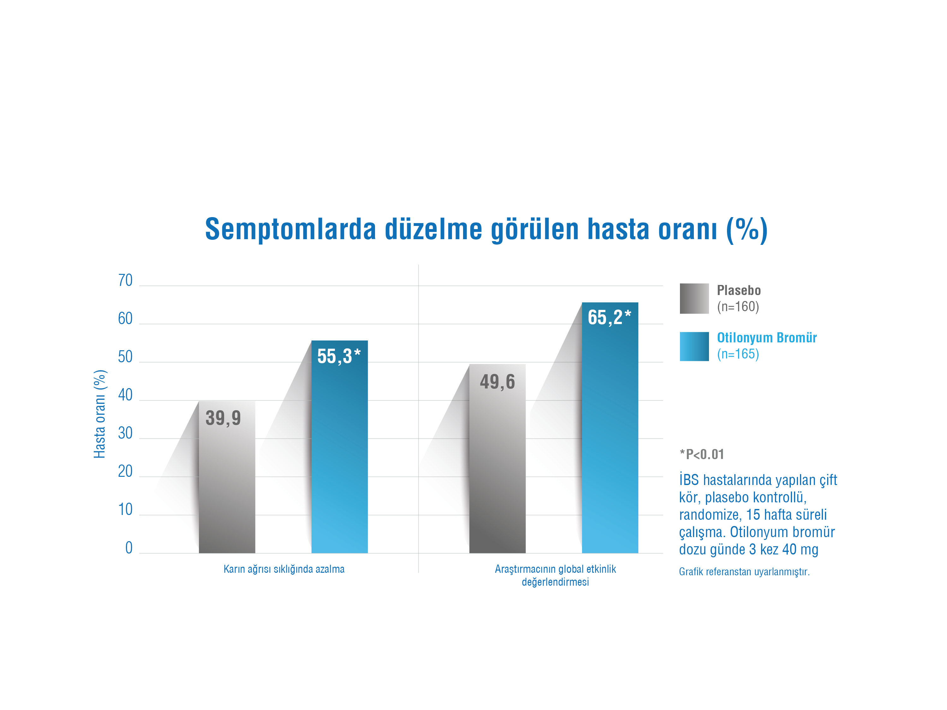
Otilonyum Bromür
Karın ağrısında etkilidir.
Battaglia G, et al. Aliment Pharmacol Ther 1998

Slide 30
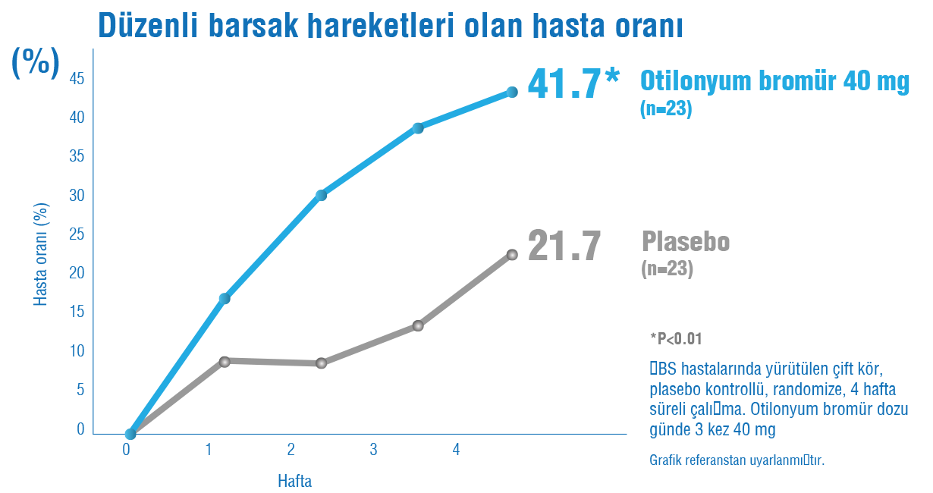
Otilonyum Bromür
Danuta Chmielewska-Wilkoń , et al. World J Gastroenterol 2014

Slide 31
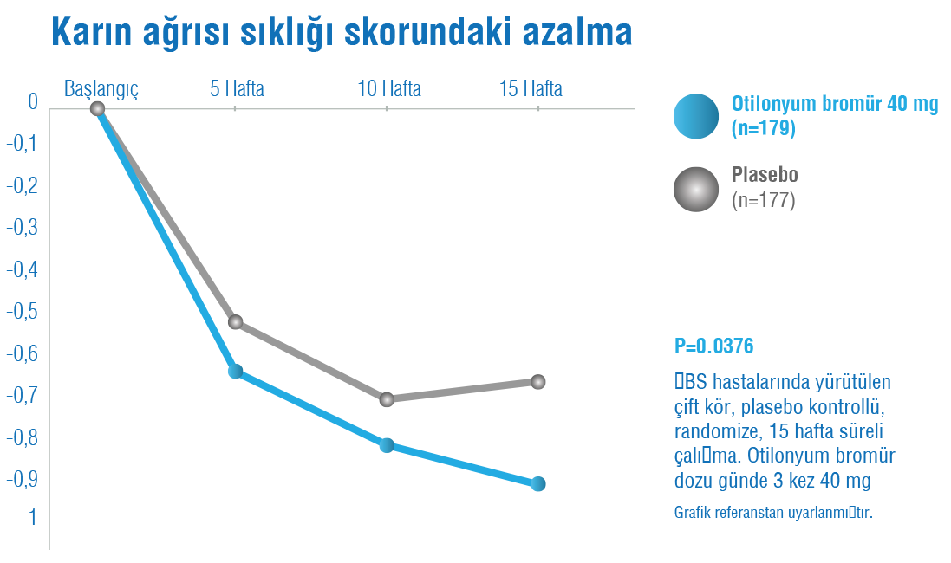
Otilonyum Bromür
Uzun süreli kullanımında iyilik hali devam eder.
Clave P, et al. Aliment Pharmacol 2011

Slide 32

Otilonyum Bromürün uzun süreli kullanımı
etkili ve güvenlidir
OB, diğer moleküller ve plasebo ile kıyaslandığında etkinlik ve tolerabilite açısından daha iyidir.
OB, İBS hastalarının uzun dönem tedavisinde etkili ve güvenlidir.
Clave et al
Chang FY
Glende et al
Battaglia et al
Villagrasa et al
Baldi et al
Bu derleme 1991-2011 yılları arasındaki klinik çalışmaların sonuçlarını değerlendirmektedir. Değerlendirilen tüm çalışmalarda kapsama alınan hasta sayısı toplamda 1362’dir.
Triantafillidis JK. Clinical and Experimental Gastroenterology 2014; 7:75-82.
Notes:
78

Slide 33



İBS tedavisinde antispazmodik ajanların,
tek başına ya da kombinasyon halinde etkinliği:
Sistematik derleme ve meta-analiz
Antispazmodikler, İBS tedavisinde plasebodan daha etkilidir.
Simetikon ilavesi antispazmodik ajanların etkilerini artırır. (p=0,02)
1960-2011
arasındaki Medline, Cochrane vs çalışmalar
27 çalışma,
2585 hasta
dahil edilmiştir.
M.A. Martínez-Vázquez Revista de Gastroenterología de México. 2012;77(2):82-90.

Slide 34
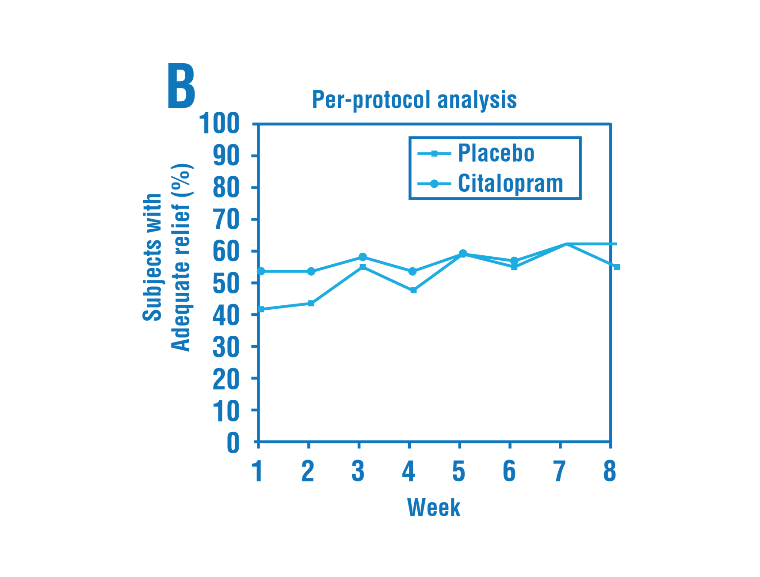
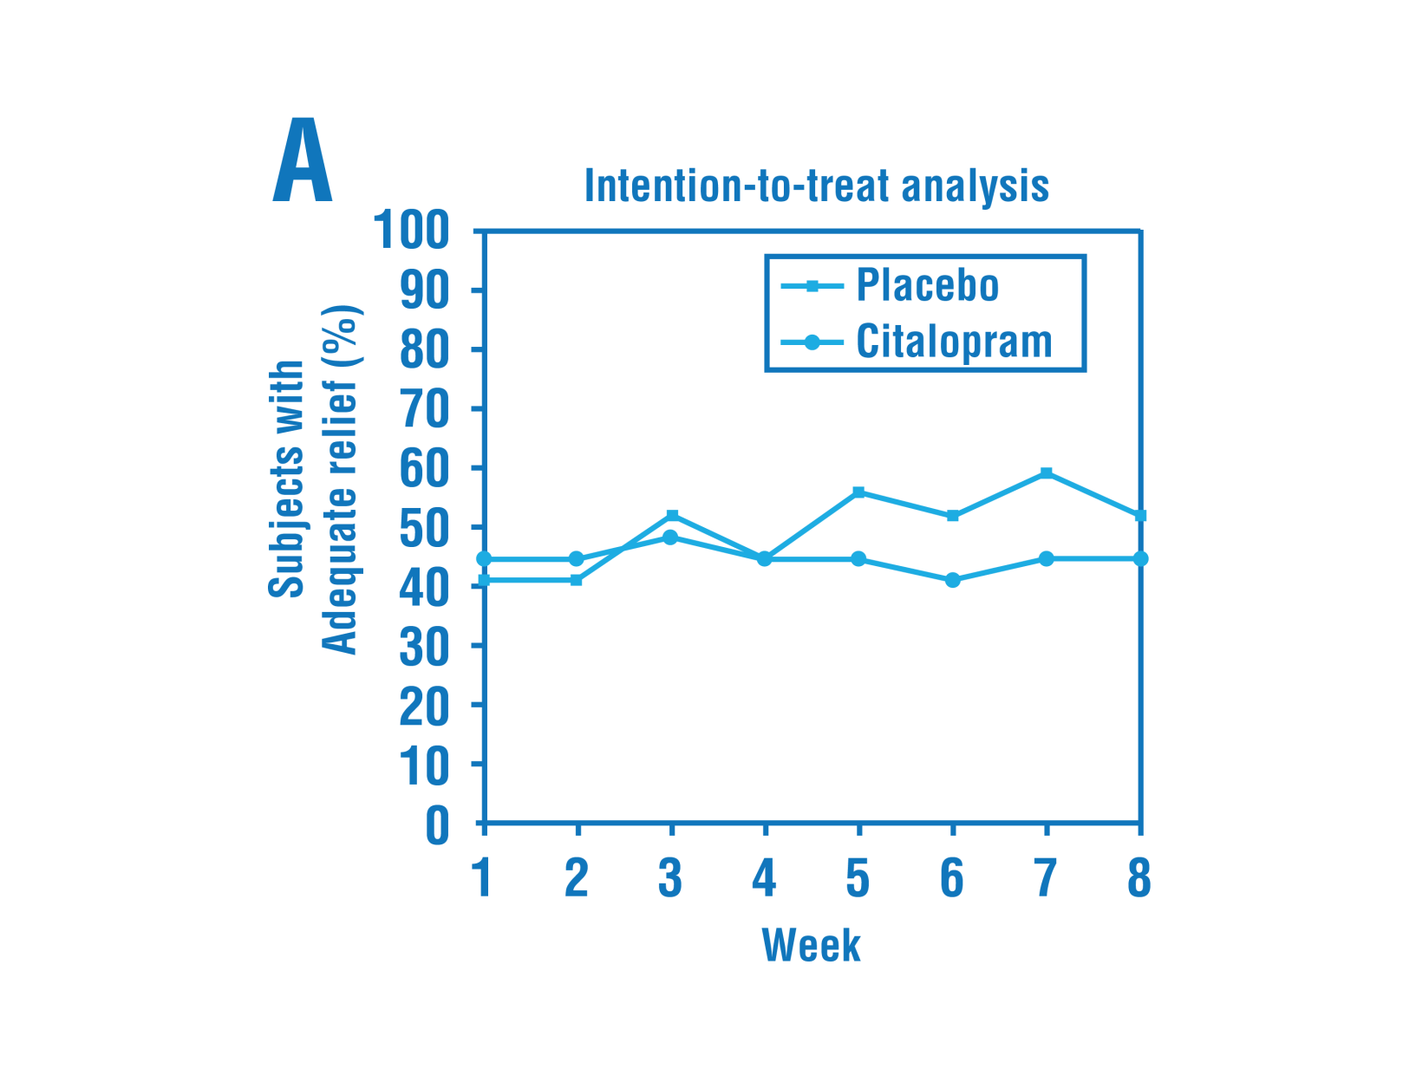
Depresyonu olmayanda etkili değil
Ladabaum, et al.CLINICAL GASTROENTEROLOGY AND HEPATOLOGY 2010;8:42–48

Slide 35
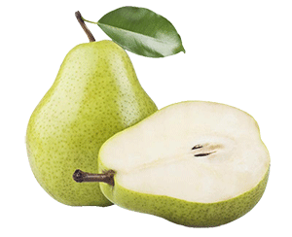
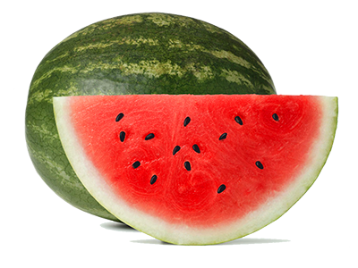
Fodmap Diyet Nedir?
Barsak bakterileri tarafından Fermente edilebilen OligoDiMonosAkkarid ve Poliyollerin diyetten uzaklaştırılması
Monosakkarid: Glikoz, fruktoz, galaktoz, ksiloz, arabinoz
Disakkarid: Sukroz, laktoz, maltoz, izomaltoz, trehaloz
Poliyol: sorbitol, mannitol, isomalt, laktitol, mannitol
Oligosakkarid: Maltodekstrin, rafine şekerler, frukto-oligosakkarid, soya
O ligosakkaridleri içeren gıdalar:
Buğday, arpa, çavdar, soğan, pırasa, sarımsak, enginar,
pancar, rezene, bezelye, hindiba, fıstık, kaju, mercimek, nohut
D isakkaridleri içeren gıdalar:
Süt, dondurma, yoğurt, krema
M onosakkaridleri içeren gıdalar:
Elma, mango, bal, yüksek fruktoz içeren mısır şurubu, armut, karpuz, kuşkonmaz
P oliyolleri içeren gıdalar:
Elma, armut, nektarin, karpuz, mantar, tatlandırıcılı sakızlar, kayısı, şeftali, karnıbahar, erik
Shepherd SJ, et al. Am J Gastroenterol 2013; 108:707–717

Slide 36
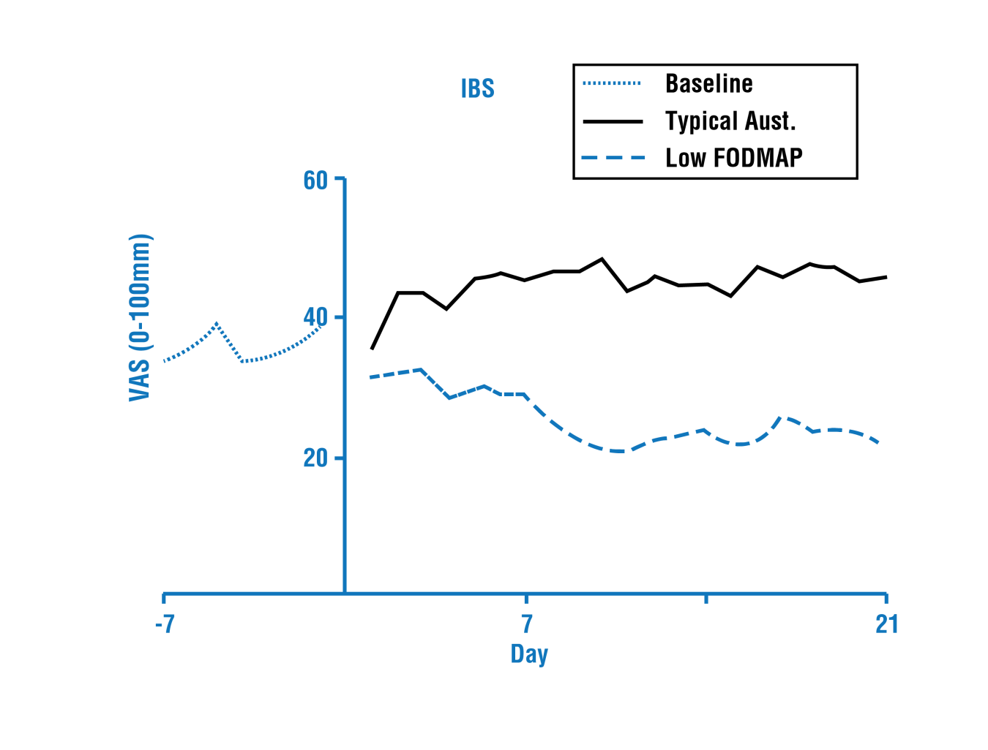
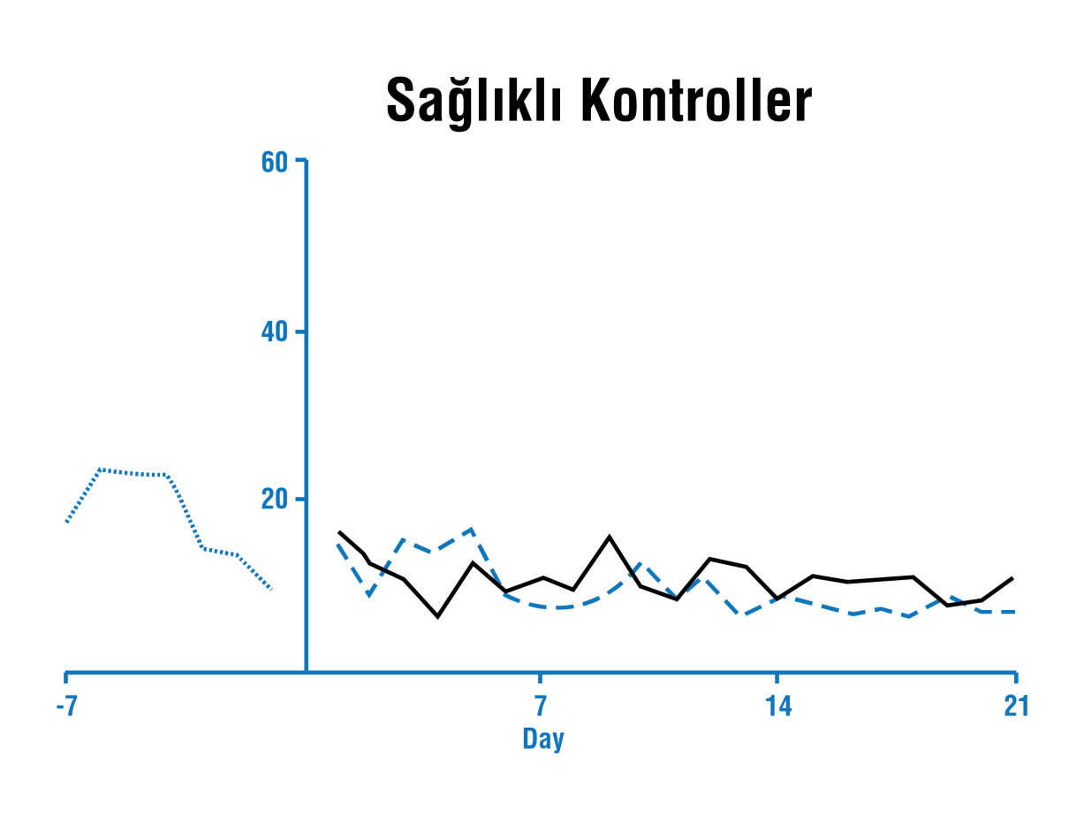
Fodmap’den Fakir Beslenme
İBS Semptomlarını Azaltır
DİYET HERŞEY DEĞİL!
Halmos et al. Gastroenterology 2014

Slide 37
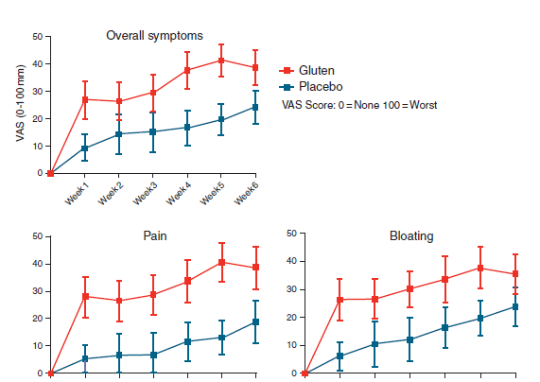
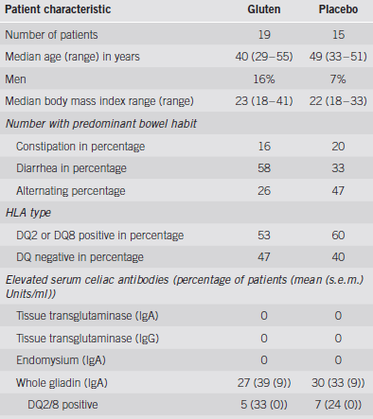
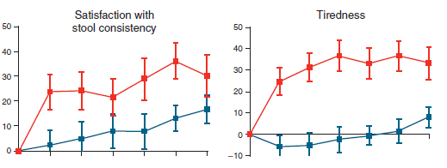
Çölyak hastalığı dışlanmış IBS’de çift kör RPC çalışmada gluten diyetinin semptomlara etkisi
Biesiekierski JR, et al.Am J Gastroenterol 2011
Notes:
Of non-gliadin components, carbohydrates would be considered a likely candidate, especially as fructans are present in wheat, are poorly absorbed in the small intestine, and do induce functional gut symptoms

Slide 38
Çölyak olmayan gluten duyarlılığı
IBS semptomları
Çölyak yelpazesi
Motilite/viseral duyarlılık
Beyin-barsak aksı
İmmun aktivasyon
Mikrobiota
Potansiyel/asemptomatik çölyak
Semptomatik çölyak
Erica Boettcher, et al. AJG 2013

Slide 39
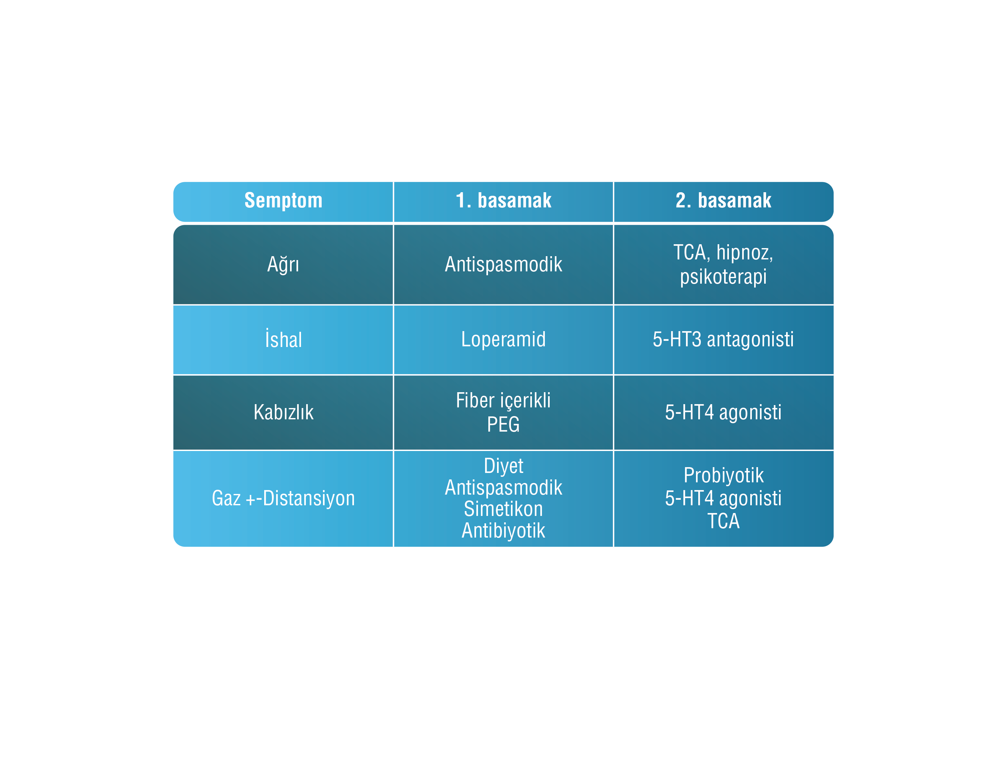
İBS’de Semptoma Yönelik Tedavi
Notes:
84
5-ht3 antagonist ondansetron (zofran)

Slide 40
Psikiyatri konsültasyonunda anksiyetik
uyum bozukluğu düşünülerek
Otilonyum bromür + Simetikon
Antidepresan

Slide 41
İshal | Opioid agonistleri Diyet Safra asid sekestranları Probiyotik Antibiyotik 5-HT3 antagonistleri Mikst opioid antagonist/agonist | Loperamide 2-4 mg (max 16 mg) Glutensiz, FODMAP Kolestiramin (9 gr/gün) Kolestipol (2 gr 2x1) Colesevelam (625 mg 2x1) Farklı seçenekler Rifaksimin 550 mg 3x1 14 gün Alosetron (0.5-1 mg 2x1) Ondansetron (4-8 mg 3x1) Ramosetron ( 5 mikrogram 4x1) Eluxadoline, 100 mg 2x1
Kabızlık | Psylilium PEG Cl kanal aktivatörleri Guanilat siklaz C agonistleri | 30 gr/gün 17-34 g/gün Lubiproston 8 mikrogram 2x1 Linaclatid 290 mikrogram
Karın ağrısı | Antispasmodikler Nane yağı Trisiklik antidepresan SSRI | Disiklomin (10-20 mg 4x1) Otilonyum (40-80 mg 3x1) Mebeverine (135 mg 3x1) Enterik kaplı tb 250-750 mg, 2x1 Desipramin, amitriptilin Paroksetin Sertralin sitalopram
Gaz/şişkinlik |  | Diyet değişikliği rifaximin, probiyotik
Lacy BE, et al. Gastroenterology 2016;150:1393–1407

Slide 42
İBS’de esas olan semptoma yönelik tedavidir.
Kombine preparatlar daha etkin olabilir.

Slide 43


